Slide 1
Дипломный проект
Разработка программного модуля учета и подбора персонала для ООО “Бизнес решения”
Разработчик: Коломийченко Елизавета Александровна
гр. ИСП-19
Руководитель: Брежнев Е.А.

Slide 2
Цель дипломного проекта заключается в разработке программного модуля учета и подбора персонала для ООО “Бизнес решения”
Для достижения поставленной цели необходимо выполнить следующие задачи:
провести технико-экономическую характеристику объекта;
провести сбор, анализ и формирование требований к программному продукту;
выполнить проектирование и разработка архитектуры программного продукта;
выполнить разработку программного продукта;
выполнить экономическую часть;
сделать выводы об охране труда и техники безопасности.

Slide 3
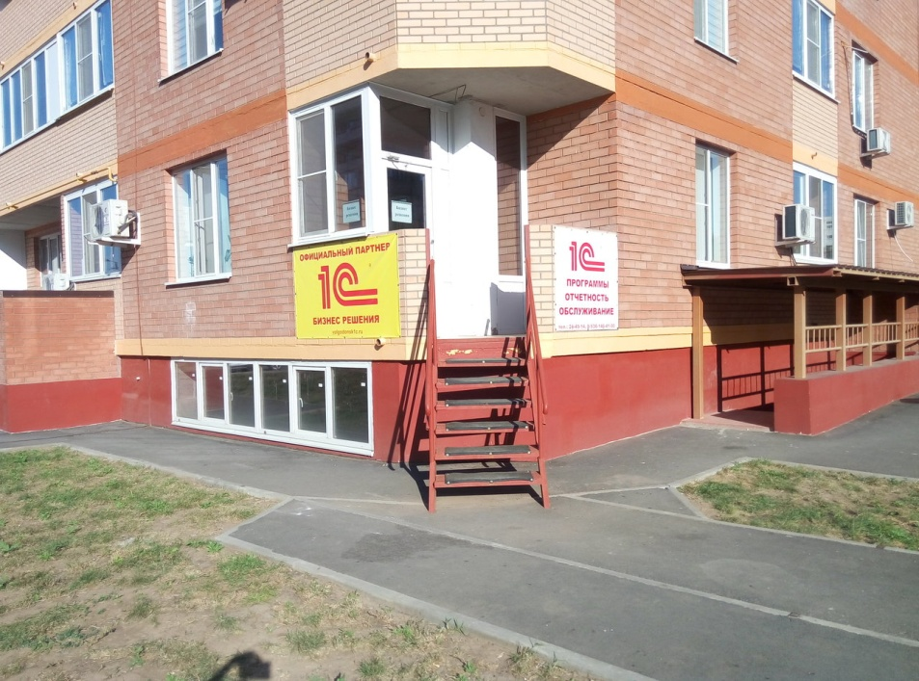
Технико-экономическая характеристика объекта
ООО «Бизнес решения» –IT –компания, официальный партнер фирмы «1С» со статусом 1С:Франчайзи уже более 13 лет. Она продаёт программы 1С, настраивает учет, автоматизируем бизнес.

Slide 4
Постановка задачи:
Задача автоматизации программного модуля системы учета продаж и предоставляемых услуг в создании системы, которая позволяет анализировать и формировать отчеты по продажам, автоматизировать рутинный рабочий процесс для повышения эффективности работы организации в целом.

Slide 5
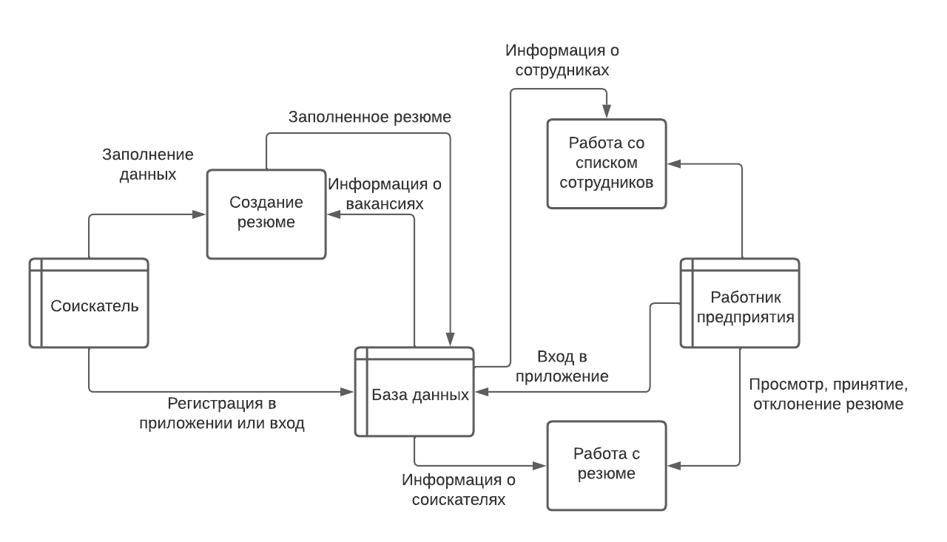
Диаграмма потоков данных

Slide 6
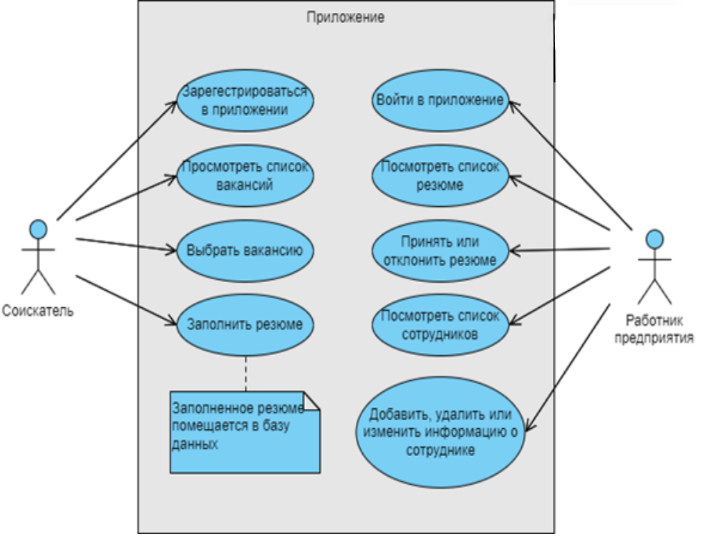
Диаграмма вариантов использования

Slide 7




Среда программирования:

Slide 8
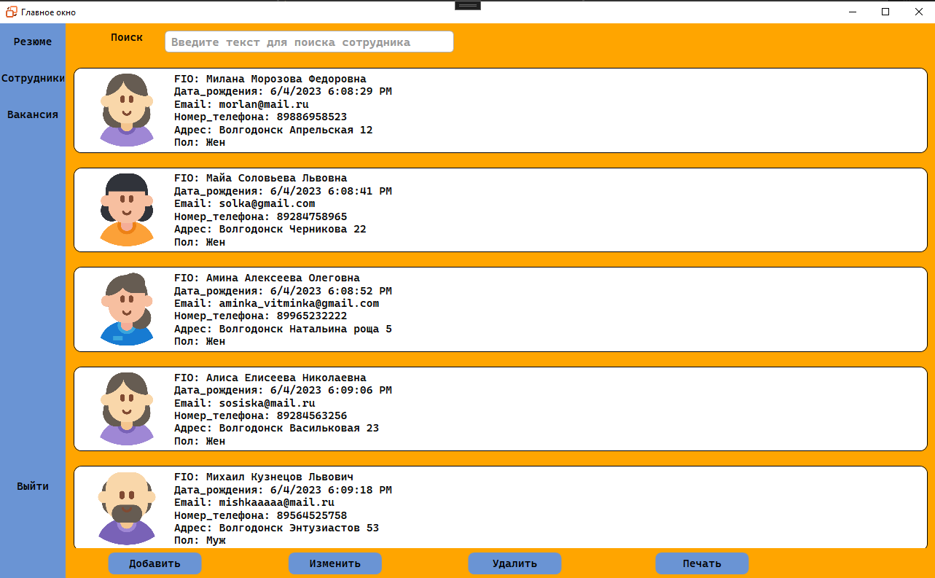
Описание интерфейса программного продукта
Главное окно при входе под ролью Сотрудник, вкладка Сотрудники

Slide 9
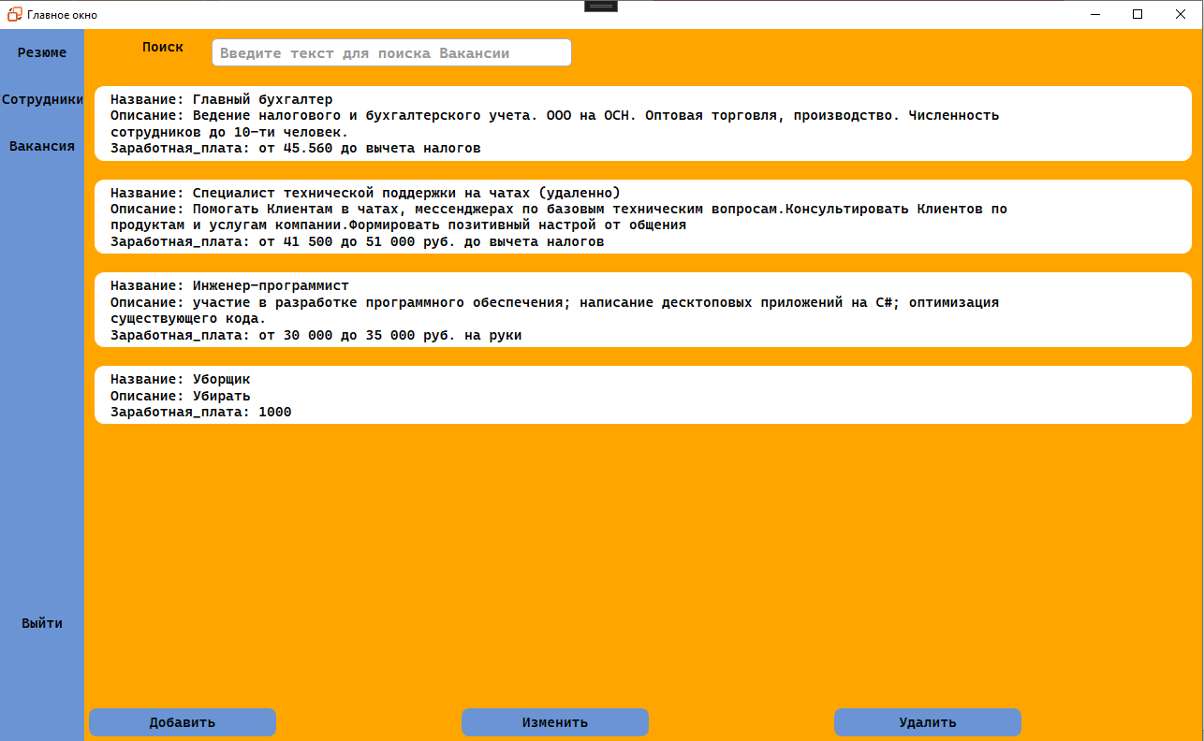
Главное окно при входе под ролью Сотрудник, вкладка Вакансия

Slide 10
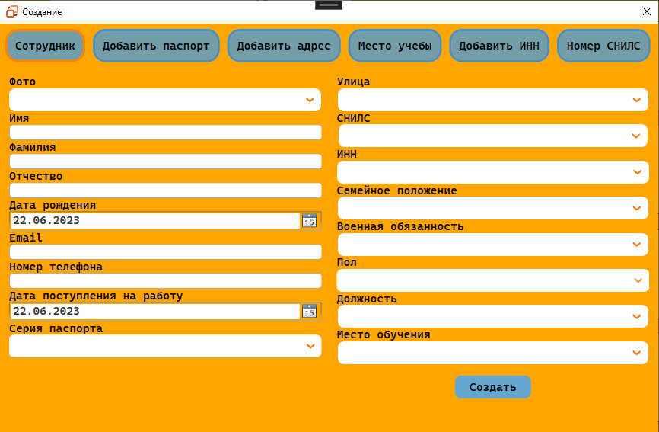
Окно добавления сотрудника

Slide 11
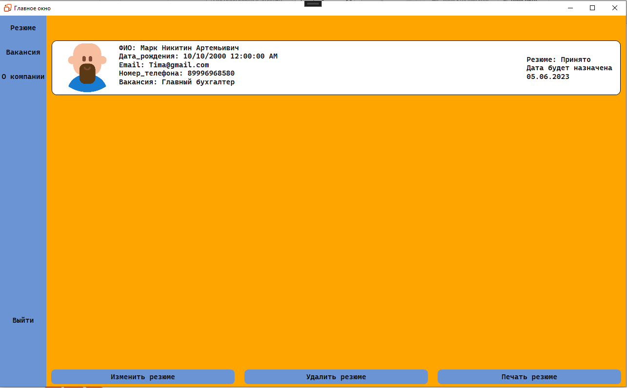
Окно с резюме соискателя

Slide 12
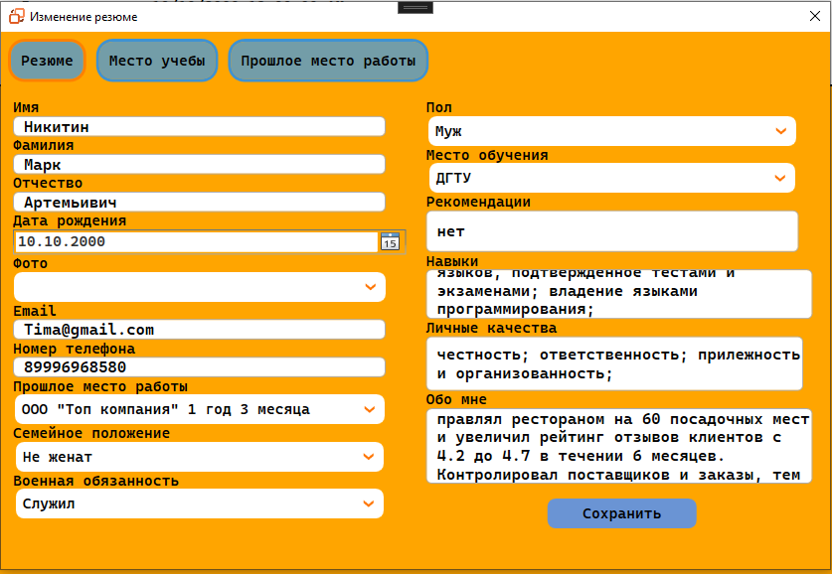
Окно изменение резюме

Slide 13
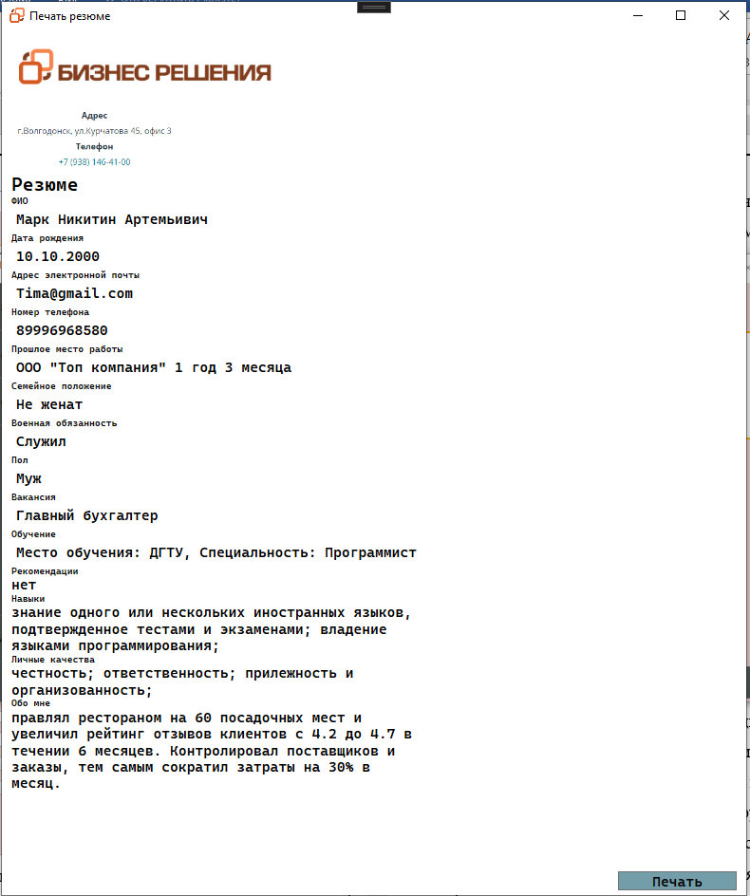
Окно с выводом резюме на печать

Slide 14
Заключение
Во время выполнения данного дипломного проекта был разработан программный модуль учета и подбора персонала для ООО "Бизнес решения".
Разработанный программный модуль рекомендован к внедрению на предприятии ООО «Бизнес решения», так как позволит автоматизировать деятельность учреждения, обеспечивая выполнение всех требуемых функций.
Применение программного продукта будет являться экономически выгодным решением.

Slide 15
Спасибо за внимание!

